Slide 1
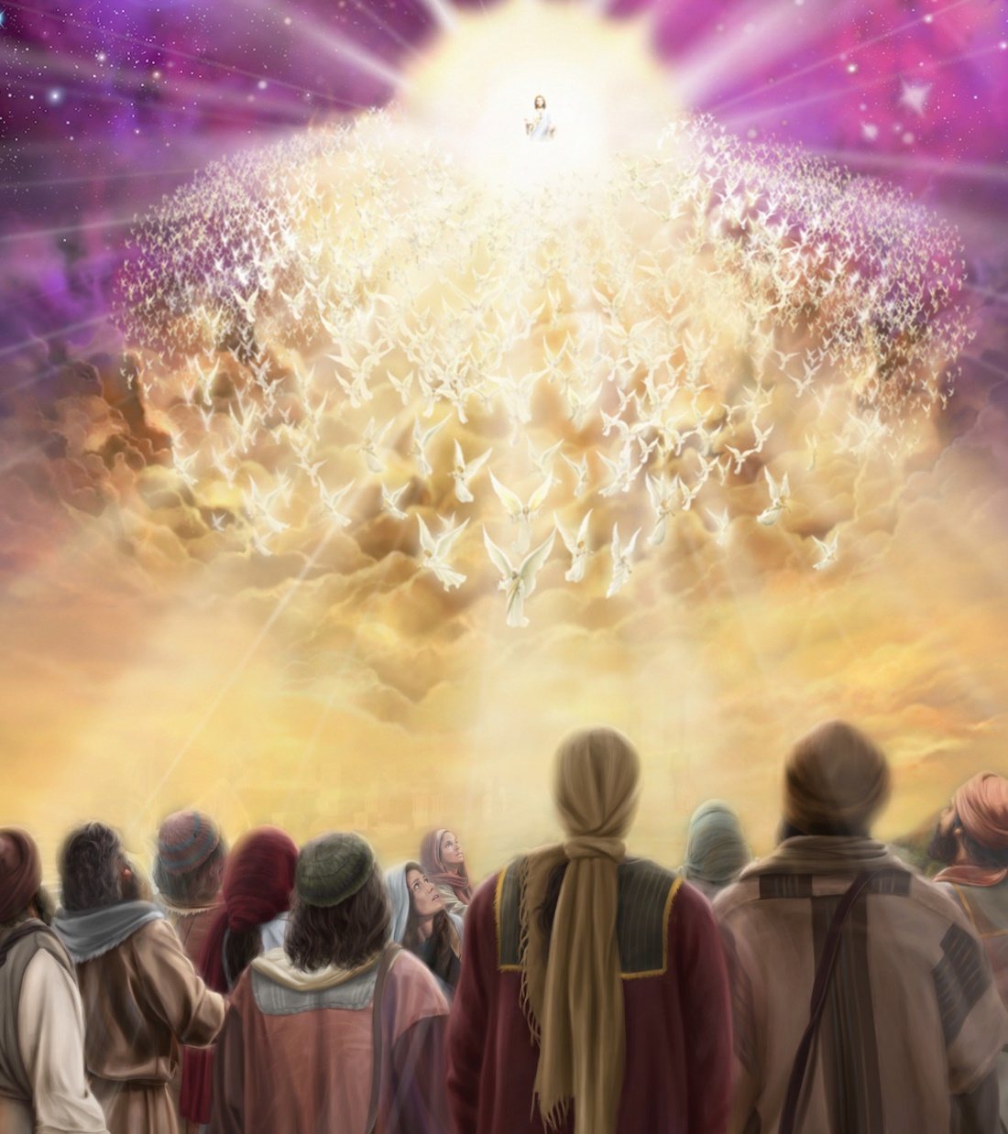
ဓမ္မဟောင်းကျမ်းမှ
မျှော်လင့်ချက်
Lesson 4 for October 22, 2022

Slide 2
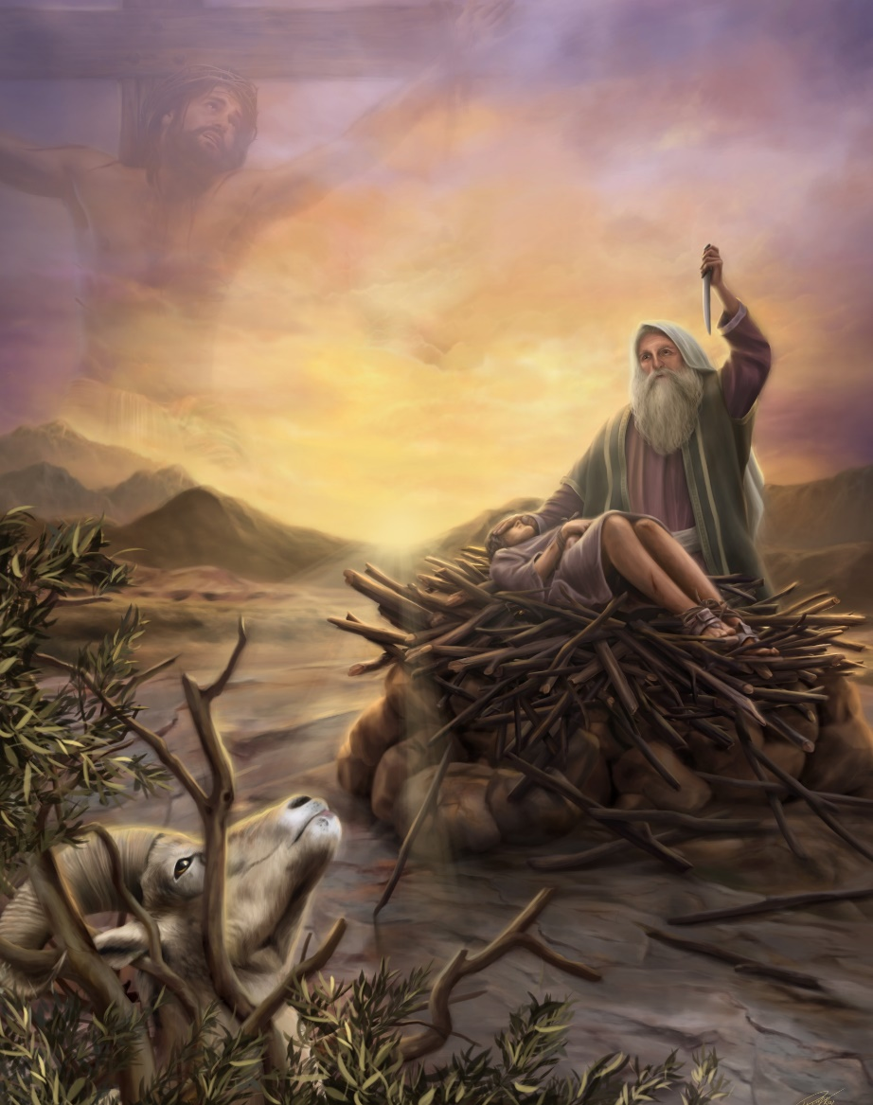
“အာဗြဟံသည်စုံစမ်းတော် မူခြင်းကိုခံရသောအခါ၊ ယုံကြည်ခြင်းအားဖြင့်ဣဇာက်ကိုပူဇော်၏။ထိုသို့ပူဇော်သောအခါသေခြင်းမှထမြောက်စေ ခြင်းငှာ၊ဘုရားသခင်တတ်နိုင်တော်မူသည်ကိုသူသည်အောက်မေ့၏။ထိုသားကိုပုံစကားအားဖြင့် သေခြင်းထဲကရ၏”
Hebrews 11:17, 19 (NRSV)

Slide 3
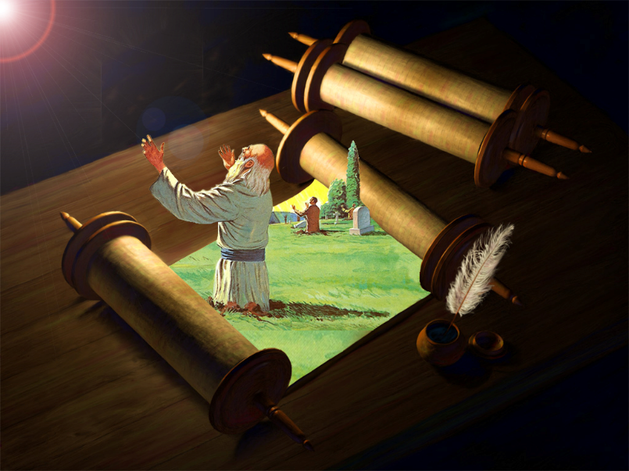
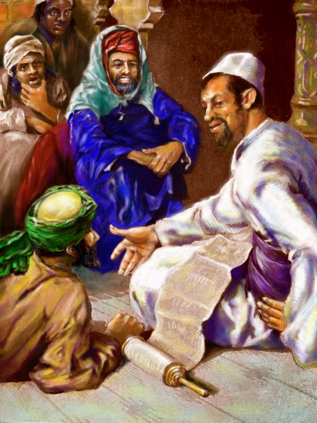
ယေရှုခေတ်တွင် ဇဒ္ဒုကဲများသည်ရှင်ပြန်ထမြောက်ခြင်းကို မယုံကြည်ခဲ့ကြပေ။(Mt. 22:23). ယေရှုက “သင်တို့သည် ကျမ်းစာကိုမသိ၊ ဘုရားသခင်၏တန်ခိုးတော်ကို မသိဘဲ မှားနေကြပြီ။”(Matthew 22:29)
ဘုရားသခင်က ဖန်ဆင်းနိုင်တဲ့ စွမ်းအားရှိရင်၊ ငါတို့ကို အသက်ပြန်ရှင်စေနိုင်တဲ့တန်ခိုးလည်းရှိမှာမဟုတ်ဘူးလား။ ထို့အပြင်၊ ဓမ္မဟောင်းကျမ်း (ကျမ်းဂန်) က ရှင်ပြန်ထ မြောက်ခြင်းနှင့်ပတ်သက်၍ ဘာပြောသနည်း။
ကယ်တင်ရှင်ကိုတွေ့မြင်ခြင်း။ Job 19:25-27
သင်္ချိုင်းတွင်းမှ ကယ်တင်ခဲ့သည်။Psalm 49
အသက်တာ၌ အထောက်အပံ့၊သေခြင်းမှ ထမြောက်၏။ Psalm 71
ထာဝရအသက်နှင့် ဒုတိယသေခြင်း။ Isaiah 26:14, 19
ဖြောင့်မတ်သောသူနှင့် ဆိုးသောသူတို့၏ ထမြောက်ခြင်း Daniel 12

Slide 4
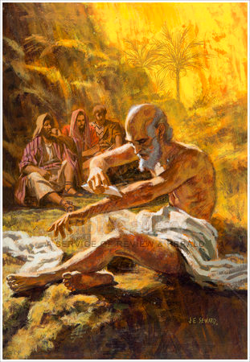
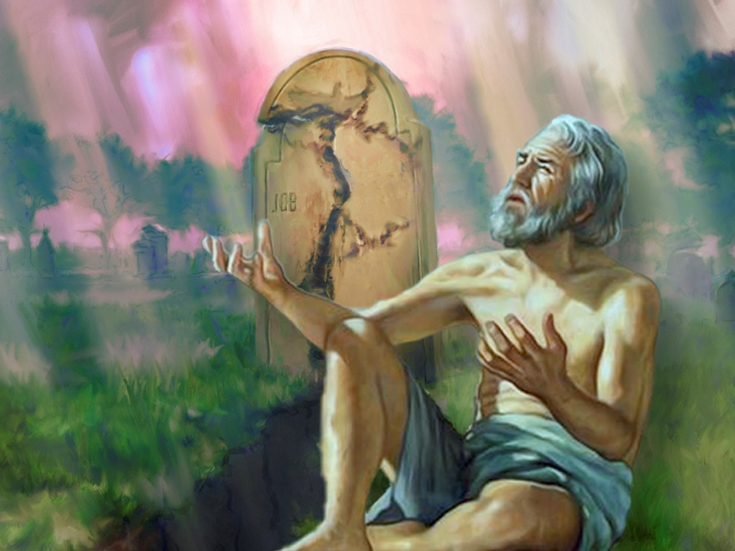
ကယ်တင်ရှင်ကိုတွေ့မြင်ခြင်း
“ငါ့အရေကုန်ပြီးမှ ဤကိုယ်ကိုပင်ဖျက်ဆီးသော်လည်း၊ ငါသည်ကိုယ်ခန္ဓာ၌ ဘုရားသခင်ကိုမြင်မည်ဟူ၍လည်းကောင်း ငါသိ၏။ ” (ယောဘ၊ 19:26)
ယောဘသည် မမျှတသောဆင်းရဲဒုက္ခများကြောင့် ပြင်းစွာသောဝေဒနာနှင့် အသက်ရှင်နေရသည်။ သူသေချင်ရုံပဲ။(ယောဘ၊ 3:11-13), သို့သော် သေခြင်းသည် သူ၏နောက်ဆုံးပန်းတိုင်မဟုတ်ကြောင်း သူသိသည်။
သူသည် ဘုရားသခင်ကို ယုံကြည်ဆဲဖြစ်သည်။(ယောဘ၊ 13:15). သူ၏ ရွေးနုတ်ရှင်ကို သူသိပြီး သေခြင်းကို အောင်နိုင်မည်ဟု သူသေချာသည်။ (ယောဘ၊ 19:25).
သေပြီးနောက်တွင် သူ၏ခန္ဓာကိုယ်သည် ကွယ်ပျောက်သွားသော်လည်း ရုပ်ပိုင်းဆိုင်ရာအရ ရှင်ပြန်ထမြောက်မည်ကို သူသိသည်။ (ယောဘ၊ 9:26).
ရှင်ပြန်ထမြောက်ပြီးနောက် နောက်ဆုံးတွင် သူ၏ရွေးနှုတ်ရှင်ကို မျက်နှာချင်းဆိုင်တွေ့ဆုံရန် စိတ်အားထက်သန်ခဲ့သည်– “ငါကိုယ်တိုင်လည်း သူ့ကို ငါ့မျက်စိနဲ့ မြင်လိမ့်မယ်—ငါမဟုတ်ဘဲ တခြားမဟုတ်ဘူး။ ငါ့နှလုံးသားက ငါ့ရင်ထဲမှာ ဘယ်လောက်တောင် တောင့်တနေတာလဲ!" (ယောဘ၊ 19:27 NIV)

Slide 5
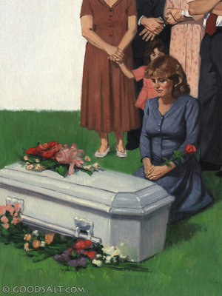
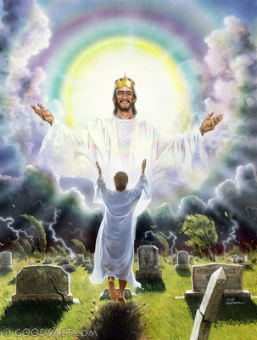
သင်္ချိုင်းတွင်းမှ ကယ်တင်ခဲ့သည်။
“ငါ့ကိုမူကား၊ ဘုရားသခင်သိမ်းယူတော်မူသောကြောင့် ငါ၏ဝိညာဉ်ကို မရဏာနိုင်ငံ၏တန်ခိိုးမှ ရွေးတော်မူမည်။ .” (Psalm 49:15 NLT)
မိုက်သောသူသည် ၎င်းတို့၏ စည်းစိမ်ဥစ္စာ သို့မဟုတ် ဂုဏ်သတင်းကြောင့် လုံခြုံသည်ဟု ခံစားရသည်။ (v. 6, 18). သူတို့ ထာဝရ ပျော်ရွင်မည်ဟု ထင်သည်။ (v. 11). သို့သော် သင်္ချိုင်းသည် ၎င်းတို့ထံမှ အရာအားလုံးကို ယူဆောင်သွားမည်ဖြစ်သည်။ (v. 17).
သူတို့သည် ဘုရားသခင်ကို မယုံကြည်သောကြောင့် မည်သူမျှ သူတို့ကို ရွေးနှုတ်၍ သေပြီးနောက် အသက်ကို ပေးနိုင်မည်မဟုတ်ပါ။ (v. 7-9). သူတို့သည် ဆင်ခြင်တုံတရားမရှိသော သားရဲနှင့်တူသည်။(v. 20).
သင်္ချိုင်းတွင်းသည် သူတို့၏ ကံကြမ္မာဖြစ်သည်ကို ပညာရှိတို့ သိကြ၏။ (v.10).သို့သော်၊၎င်းတို့တွင်၎င်းတို့ကိုသင်္ချိုင်းတွင်း၏ တန်ခိုးမှ ရွေးနုတ်မည့် ရွေးနုတ်ရှင် ရှိကြောင်းကိုလည်း သိထား ကြသည်။(v.15).သေခြင်းထက်ကျော်လွန်သောအနာဂတ်ဘဝ၏အာမခံချက်သည် ဤဘဝအပေါ် ကျွန်ုပ်တို့၏အမြင်ကို ပြောင်း လဲစေသည်။ကျွန်ုပ်တို့ပတ်ဝန်းကျင်တွင်အခက်အခဲများရှိနေပါစေ မကြောက်မရွံ့သောဘဝဖြင့် နေထိုင်နိုင်စေပါသည်။ (v. 5).

Slide 6
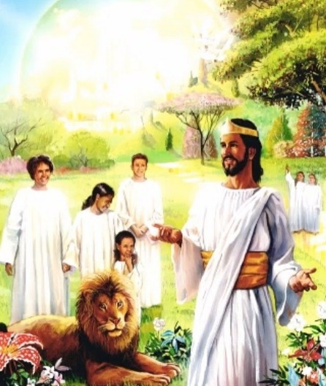
အသက်တာ၌ အထောက်အပံ့၊သေခြင်းမှ ထမြောက်၏။
“ကြီးမားကြမ်းတမ်းသော ဘေးများကို အကျွနုပ်အားပြတော်မူပြီ။ တဖန်အသက်ကို ချမ်းသာပေး၍၊ မြေကြီးနက်နဲရာထဲက တဖန်ထမြောက်စေတော်မူမည်။ ” (Psalm 71:20)
မမွေးခင်မှာပင် ဘုရားသခင်သည် ကျွန်ုပ်တို့ကိုထောက်မထားကြောင်း သတိရပါ။ (v. 6)
ငါတို့ကို ငယ်ငယ်ကတည်းက သင်ပေးခဲ့တယ်။ (v. 17)
ဘုရားသခင်သည်ကျွန်ုပ်တို့၏ကျောက်နှင့်ကျွန်ုပ်တို့၏ခွန်အား ဖြစ်သည်။ (v. 3)
ငါတို့အသက်ကြီးမှ ငါတို့ကို ပစ်ပယ်မှာမဟုတ်ဘူး။ (v. 9)
ဒုက္ခနှင့်သေခြင်းတွင်၊ ဘုရားသခင်သည် ကျွန်ုပ်တို့ အား အသက်ပြန်ရှင်စေမည်ဖြစ်ပြီး၊ကျွန်ုပ်တို့အား တွင်းနက်ကြီးမှတစ်ဖန်ပြန်ထမြောက်စေမည်ဖြစ်သည်။ (v. 20)
ဒုက္ခတွေ ဝိုင်းလာတဲ့အခါ မကြောက်မရွံ့ ဘယ်လိုနေနိုင်မလဲ?
ကျွန်ုပ်တို့သည် အသက်မည်မျှပင်ရှိစေကာမူ ကြုံတွေ့ရမည့်ပြဿနာများ။ ကျွန်ုပ်တို့၏မျှော်လင့်ချက်ကို ဤဘဝတွင်မတွေ့နိုင်သော်လည်း နောင်ဘဝတွင်ဖြစ်သည်။ ကျွန်ုပ်တို့ ရှင်ပြန်ထမြောက်ပြီးနောက် ယေရှုနှင့်အတူ ထာဝရအသက်ကို အာမခံပါသည်။

Slide 7
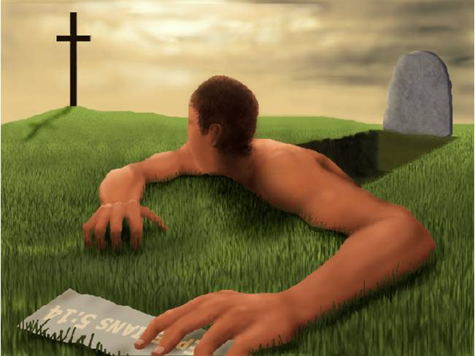
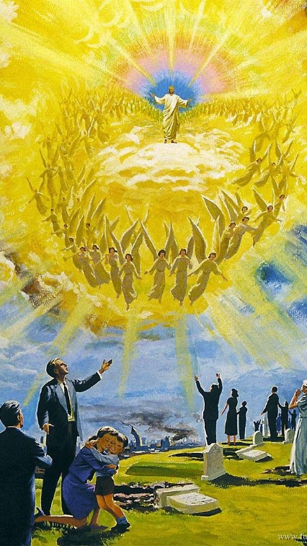
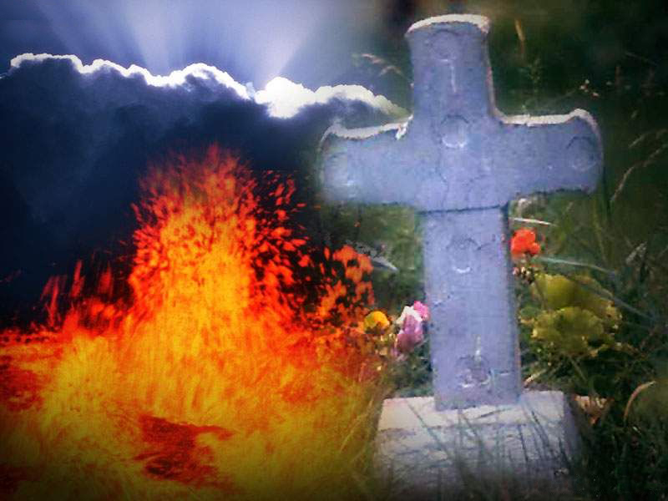
ထာဝရအသက်နှင့် ဒုတိယသေခြင်း
“ထိုသခင်တို့သည်သေကြပါပြီ။တဖန်အသက်မရှင်ရကြပါ။သချိုင်းသားဖြစ်၍ထမြောက်ခြင်းမရှိရကြပါ။သူတို့ကိုကြည့်ရှုဖျက်ဆီး၍၊ သူတို့၏အမှတ်မျှမရှိစေခြင်းငှာ ပယ်ရှင်းတော်မူပြီ။ ကိုယ်တော်၏လူသေတို့သည် အသက်ရှင်ကြပါလိမ့်မည်။ ငါ၏အသေကောင်တို့သည်လည်းထမြောက်ကြပါလိမ့်မည်။မြေမှုန့်၌နေသောသူတို့၊နိုး၍သီချင်းဆိုကြလော့။အကြောင်းမူကား၊ ကိုယ်တော်၏နှင်းသည် မြက်ပင်တို့ကိုပေါက်စေသောနှင်းကဲ့သို့ဖြစ်၍၊ မြေသည်လည်း မိမိသချိုင်းသားတို့ကို ထုတ်ဖော်ရပါလိမ့်မည်။” (Isaiah 26:14, 19)
လူတိုင်းရှင်ပြန်ထမြောက်ကြလိမ့်မည်၊သို့သော်လူတိုင်းသည်ထာဝစဉ်အသက်ရှင်လိမ့်မည်မဟုတ်ပေ။ (Jn. 5:29)
ဒုတိယအကြိမ်ကြွလာချိန်အသက်ရှင်ရန် ရှင်ပြန်ထမြောက်သည်။
သေဖို့ ရှင်ပြန်ထမြောက်တယ်။
မီးအိုင်၌ ဒုတိယသေခြင်းကို ခံရကြလိမ့်မည်။
သူတို့သည် မသေနိုင်သောအဖြစ်နှင့် ထာဝစဉ်အသက်ရှင်ကြလိမ့်မည်။
၎င်းတို့သည် ရှိတော့မည် မဟုတ်ပေ (“သေပြီ၊ မထရ”)
ကျွန်ုပ်တို့အားလုံးထာဝရအသက်ရှင်ရန်အခွင့်အရေးရှိသည်။သခင်ယေရှုကိုကယ်တင်ရှင်အဖြစ်လက်ခံသူတိုင်းသည် ထိုသို့ပြုကြလိမ့်မည်။ (Jn. 3:16).
ယေရှုကိုယုံကြည်ပါ။မင်းရဲ့ထာဝရအသက်က အဲဒီအပေါ်မှာ မူတည်တယ်။

Slide 8
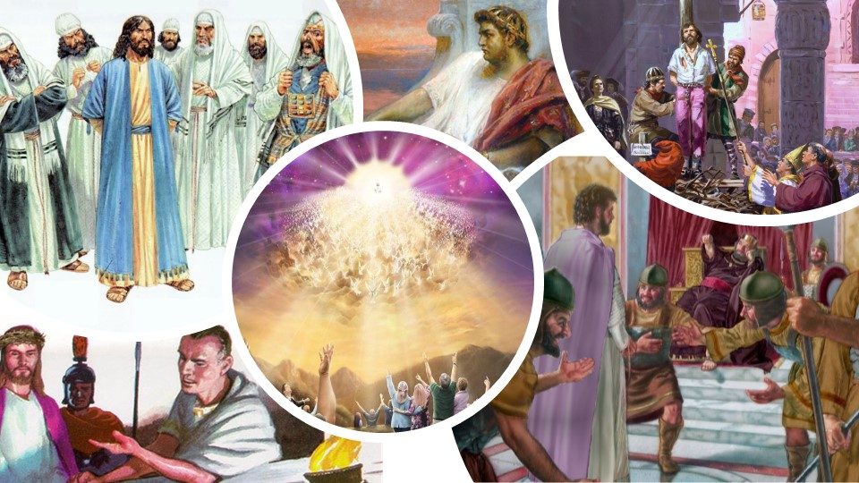
ဖြောင့်မတ်ခြင်းနှင့် ဆိုးသွမ်းသူများ ရှင်ပြန်ထမြောက်ခြင်း
“ထိုကာလအခါမြေမှုန့်၌အိပ်ပျော်သောသူများတို့သည်နိုးကြလိမ့်မည်။အချို့တို့ကား၊ထာဝရအသက်ရှင်ခြင်းနှင့်လည်းကောင်း၊ အချို့တို့ကား၊ရှက်ကြောက်ခြင်း၊ ထာဝရအသရေပျက်ခြင်းနှင့်လည်းကောင်း၊နိုးကြလိမ့်မည်” (Daniel 12:2)
တော်တော်များများက နိုးလာလိမ့်မယ်… ဘာကြောင့် လူတိုင်းမဟုတ်တာလဲ?
ဖြောင့်မတ်သောသူအပေါင်းတို့သည် ဒုတိယကြွလာချိန်တွင် မသေနိုင်သောအဖြစ်ကိုရရှိရန် ရှင်ပြန်ထမြောက်ကြလိမ့်မည်။ (1Co. 15:52; 1Ths. 4:14-16). သို့ရာတွင်၊ အသက်ရှင်ဆဲလူဆိုးတို့သည် ထိုခဏ၌ သေကြလိမ့်မည်။ (2Ths. 2:8; Rev. 19:21). လူဆိုးတို့သည် ထောင်စုနှစ်ကုန်ဆုံးသည့်တိုင်အောင် ရှင်ပြန်မထမြောက်ကြပါ။ (Rev. 20:5).
ထို့ကြောင့်“အများ”သည်ဖြောင့်မတ်သူအားလုံးနှင့်လူဆိုးအုပ်စုငယ်ကို ရည်ညွှန်းသည်။ အဲဒီအဖွဲ့ရဲ့ အစိတ်အပိုင်းက ဘယ်သူဖြစ်မလဲ။
ဗျာဒိတ် ၁:၇ အရ “ကိုယ်တော်ကို ထိုးဖောက်” သောသူများ၊ (see Zec. 12:10; Mr. 14:62): “ခရစ်တော်၏အသေခံခြင်းဝေဒနာများကိုလှောင်ပြောင်သရော်လှောင်ပြောင်သူများနှင့်ကိုယ်တော်၏အမှန်တရားနှင့်ကိုယ်တော် ၏လူမျိုးကို အကြမ်းတမ်းဆုံးဆန့်ကျင်သူများသည် ကိုယ်တော်၏ဘုန်းအသရေ၌ ကိုယ်တော်ကိုကြည့်ရှုရန်နှင့် သစ္စာစောင့်သိသူများအပေါ်၌ ထားရှိသောဂုဏ်ကိုမြင်ရန် ထမြောက်လာကြသည်။” (GC 637)

Slide 9
“ခရစ်တော်သည် နာမတော်ကို ယုံကြည်သောသူအပေါင်းတို့အား သူပိုင်အဖြစ်အခိုင်အမာဆိုသည်။သေတတ်သောကိုယ်ခန္ဓာတွင်ကျိန်းဝပ်သောခရစ်တော်၏ဝိညာဉ်တော်၏အသက်ရှင်သောတန်ခိုးတော်သည်ယုံကြည်သူဝိညာဉ်တိုင်းကိုယေရှုခရစ်ထံသို့ချည်နှောင်သည်။သခင်ယေရှုကိုယုံကြည်သူများသည်သူ၏စိတ်နှလုံးအတွက်မြင့်မြတ်သည်၊အကြောင်းမူကား၊သူတို့အသက်သည်ခရစ်တော်နှင့်အတူဘုရားသခင်၌ဝှက်ထားလျက်ရှိ၏။ထိုအမိန့်တော်သည်အသက်ပေးသူထံမှလာလိမ့်မည်။မြေမှုန့်၌နေသောသူတို့၊နိုးလော့၊သီချင်းဆိုကြလော့။အကြောင်းမူကား၊သင်၏နှင်းသည်အသီးအရွက်၏နှင်းရည်ကဲ့သို့ဖြစ်၍ မြေကြီးသည် လူသေတို့ကို နှင်ထုတ်လိမ့်မည်၊၊’ (Isaiah 26:19).”
E. G. W. (Selected Messages, book 2, cp. 27, p. 271)

